Slide 1
2019迎新报告
答辩学生：林倩倩
年 级：2017级
学位类型：硕 士
指导老师：詹乃军

Slide 2
目录
研究内容介绍
研究成果展示
寄语

Slide 3
研究内容介绍
背景
意义
Notes:
由于以上工作之间的承接关系，所以统一介绍他们的研究背景及意义。

Slide 4
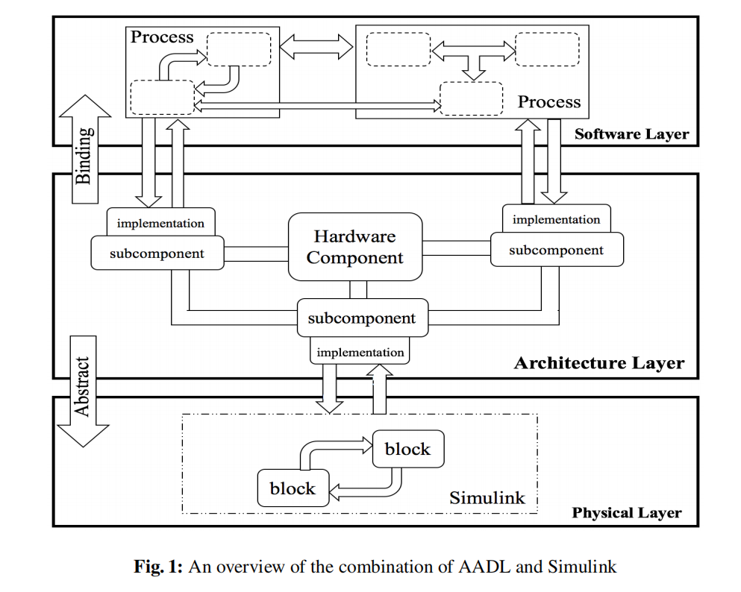
AADL与Simulink/Stateflow组合建模
为了应对嵌入式系统的设计挑战，基于AADL缺少对于软件层面上离散与连续行为的丰富表达以及Simulink/ Stateflow缺少架构和硬件平台建模的部分的问题，在之前的工作中我们考虑了AADL和Simulink/ StateFlow的协同建模，提供了一种统一的图形化联合建模形式，从软件、硬件和物理角度进行整体的建模仿真。

Slide 5
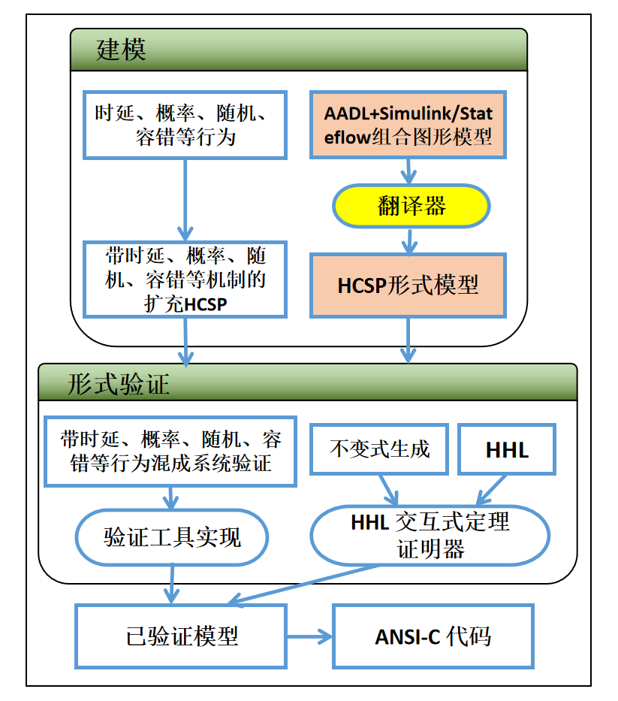
组合建模的形式化分析与验证
该项工作作为混成系统形式化建模与验证的工具链框架中的重要一环，主要目标是实现将AADL+ Simulink/ Stateflow组合图形模型转化为HCSP形式模型的翻译器，从而采用已开发的验证工具进行形式化验证。

Slide 6
HCSP形式化验证
HCSP作为霍尔通信顺序过程（CSP）的一个扩展，可以用于建模混成系统。在HCSP中，引入微分方程来模拟物理过程和中断的连续演化，因此离散和连续行为仍然被建模为过程。HCSP能同时刻画系统的连续行为和控制逻辑，并具有CSP的可组合性特性，可以方便高效地对大型嵌入式系统进行形式化建模。
将组合模型转化为HCSP语言可以解决当前模型缺乏操作语义的局限，从而采用现有开发的混成霍尔逻辑定理证明器HHL Prover，可以实现对AADL+Simulink/Sateflow描述的混成系统的验证。建立协同建模模型与形式化建模语言HCSP之间的桥梁，结合基于模型的建模仿真方法与形式化方法的优势，服务于混成系统的设计实现，对于提高安全攸关嵌入式系统的可靠性具有重要的理论与实际意义。

Slide 7
研究成果展示
Notes:
由于以上工作之间的承接关系，所以统一介绍他们的研究背景及意义。

Slide 8
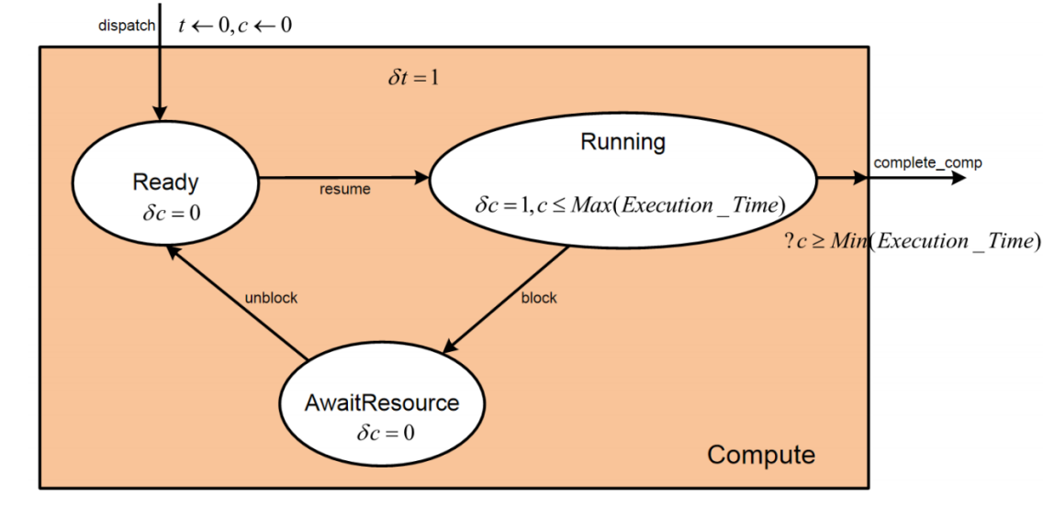
并发多线程的转化机制
多线程的并发过程中涉及到各个线程在准备、运行和挂起之间的状态转换，这些转化过程依赖于外部输入，包括运行周期、资源需求等，以及互相之间的同步通信。这些过程需要分别被形式化的定义为HCSP进程，并且互相间依靠通道进行数据通信。

Slide 9
接口机制
关键性的一步在于对组合模型的接口部分的形式化转化，包括对数据接口和事件接口之间传输的通道的刻画，由于两种模型架构在转换规则和形式上都存在这差异，需要采取特殊的手段。
在前端为用户提供AADL与Simulink/Stateflow的接口界面，通过代码语言自动抽取出接口，将用户的连接自动转化为HCSP语言，形成设计闭环。

Slide 10
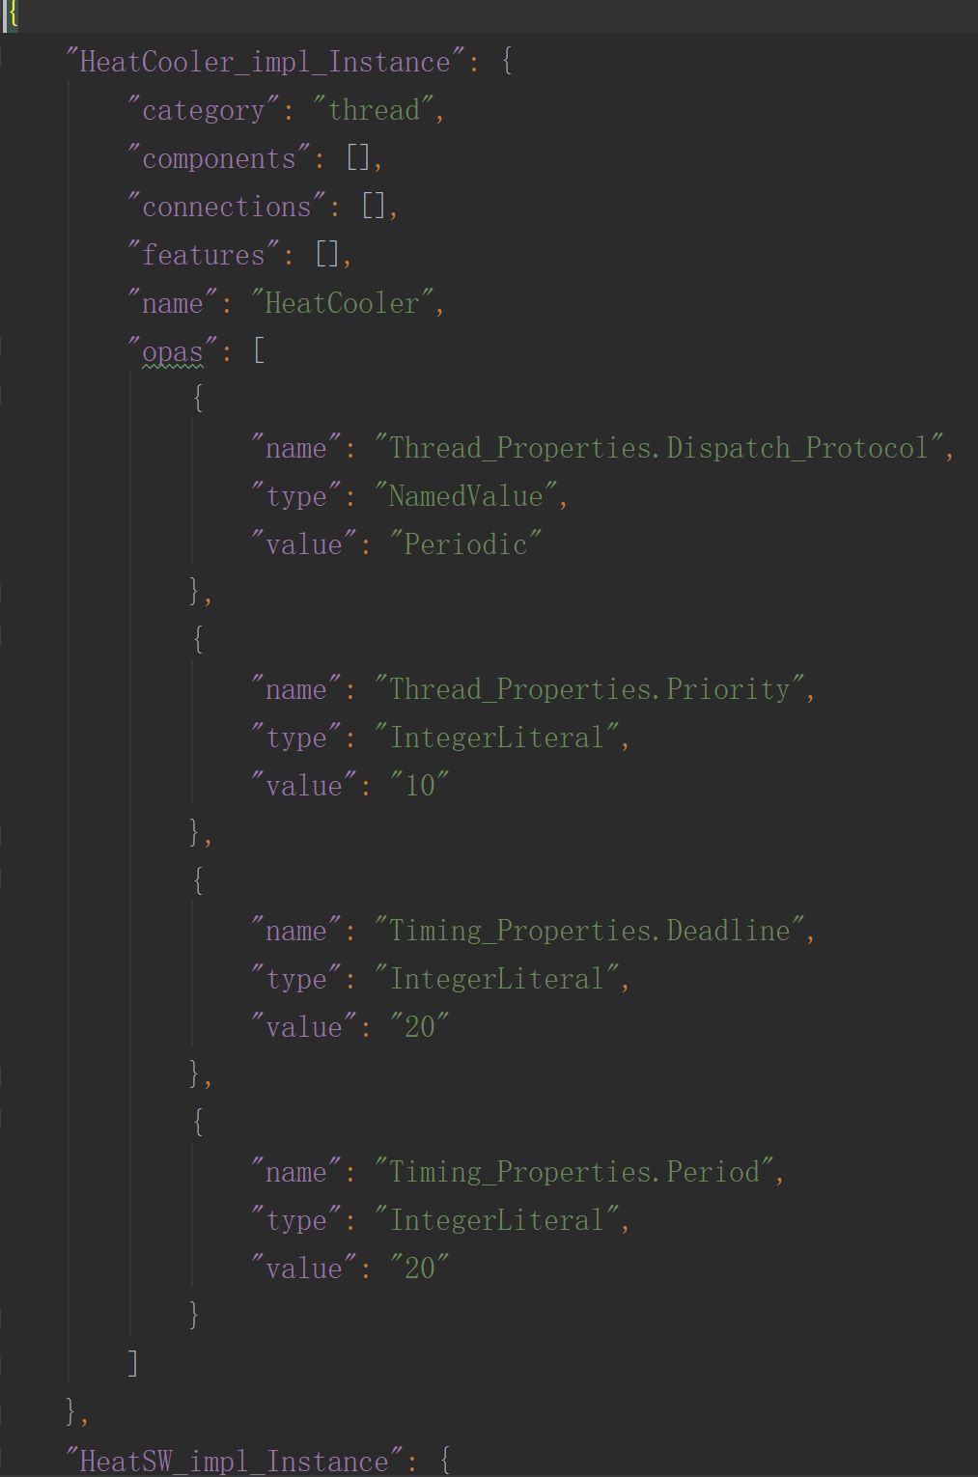
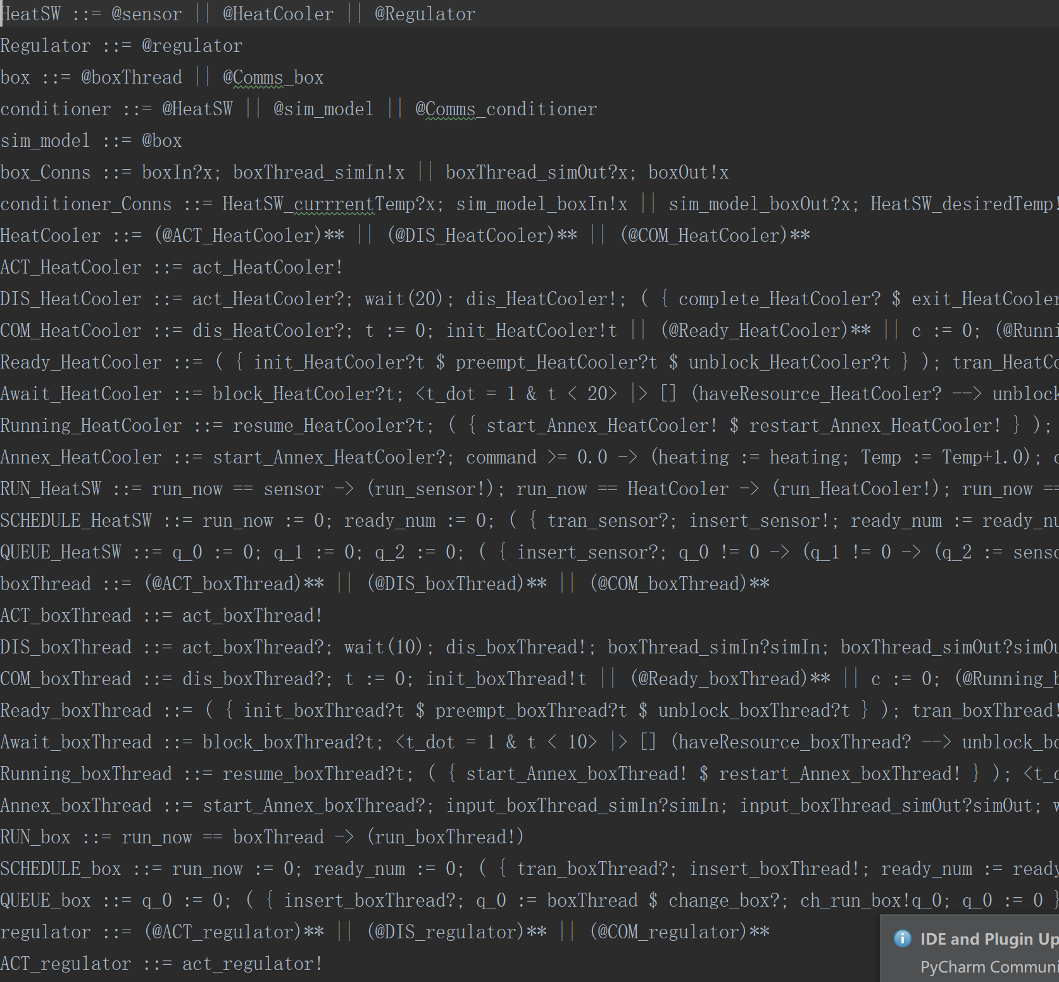
代码生成展示

Slide 11
寄语
方向建议
自身感悟

Slide 12
方向建议
  选课：多咨询上一届师兄师姐的意见，尽量避坑
  研究方向：尽早确定研究方向，多和导师交流探讨！！！
  自身定位：学术&工作
  课余休闲：
    滑雪
    交友
    运动
Notes:
自学

Slide 13
自身感悟
  自学能力很重要
  保持自信，不要妄自菲薄
  低调做人，高调做事
Notes:
自学

Slide 14
谢谢大家！

